Slide 1



Геология и рудоносность углеродистых сланцев Сиратурского золотого месторождения
XXXII молодежная научная школа
«Металлогения древних и современных океанов-2026»
(20–24 апреля 2026 г., г. Миасс)
А.В. Сначёв¹, М.А. Рассомахин², С.Е. Знаменский¹, Н.Н.Анкушева²
¹ – Институт геологии УФИЦ РАН, г. Уфа, Россия
SAVant@rambler.ru
² – Южно-Уральский федеральный научный центр
минералогии и геоэкологии УрО РАН, г. Миаcс, Россия

Slide 2
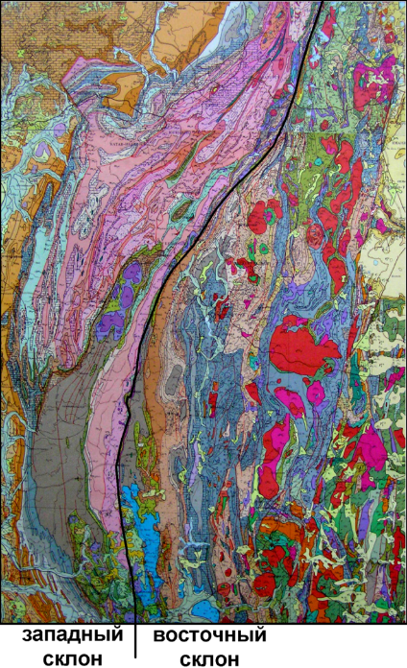
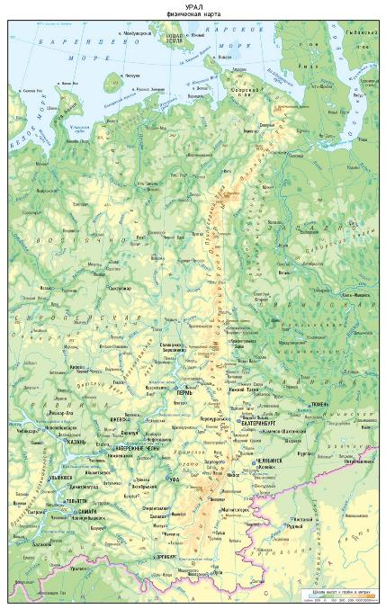
Карта Урала и площадь исследований
Чёрное Озеро
Гора Тётечная
Сиратур
Сухарыш
Отнурок
Белорецк
Каменский участок
Горный приск
Улюк-Бар
Суран
Акташ
Новоусманово
Амурское
Кировское
Кумакская группа

Slide 3
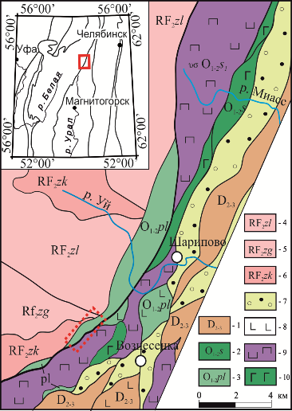
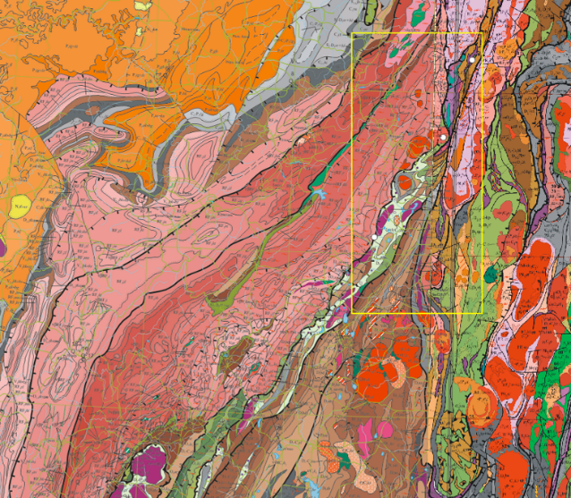
Схема геологического строения Сиратурского рудного поля
(составлена по материалам Б.Н. Аулова [2002ф] с упрощениями автора)
Условные обозначения: 1 – вулканогенно-осадочные отложения Западно-Магнитогорской зоны, 2 – углеродистые сланцы и метавулканиты кураганской свиты, 3 – вулканогенно-осадочная толща поляковской свиты, 4 – песчаники и кварциты зильмердакской свиты, 5 – кварциты, кварцитопесчаники зигальгинской свиты, 6 – углеродистые сланцы зигазино-комаровской свиты, 7-10 – Нуралинский офиолитовый комплекс: 7 – серпентинитовый меланж, 8 – базальты, 9 – перидотиты, 10 – габбро.
Сиратурское рудное поле находится в северной части южноуральского сегмента Главного Уральского разлома.

Slide 4
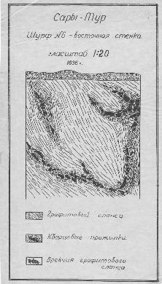
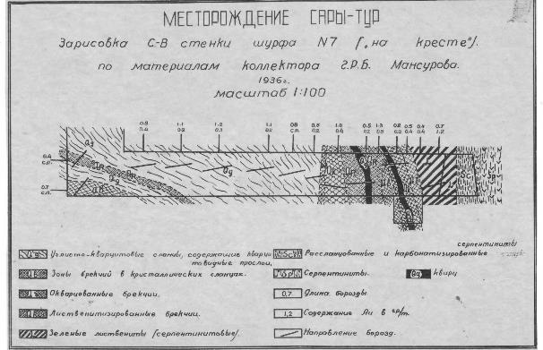
В его пределах рудного поля известны три коренных золоторудных месторождения (Сиратурское, Фельдшерское, Камышакское) и несколько проявлений (Барсучий Лог, Бугор, Голенькие Горки, Раздольное).
Все они приурочены к субмеридиональной полосе углеродистых и, углеродисто-хлорит-кварцевых сланцев поляковской свиты (O₁₋₂pl), надежно датированной ордовиком по находкам конодонтов [Маслов, Артюшкова, 2000], а также к зоне ее тектонического сочленения с серпентинитами и гипербазитами Нуралинского ультрамафитового массива, возраст которого по последним данным составляет 450±4 млн. лет [Краснобаев и др., 2018; Савельев, 2019; Гатауллин, Савельев, 2021]. Непосредственно в зоне контакта сланцев с серпентинитами наблюдается полоса тектонически и гидротермально проработанных пород шириной от 100 до 200 м.
Мелкие объекты в пределах рудой зоны разрабатывались с перерывами с 1890 г. по 1941 г. Учтенная добыча золота в 1933-1939 гг. составила 101,9 кг. Поисковые работы на флангах рудного поля с общим отрицательным результатом проводились в 1949 гг. Поляковским прииском.

Slide 5
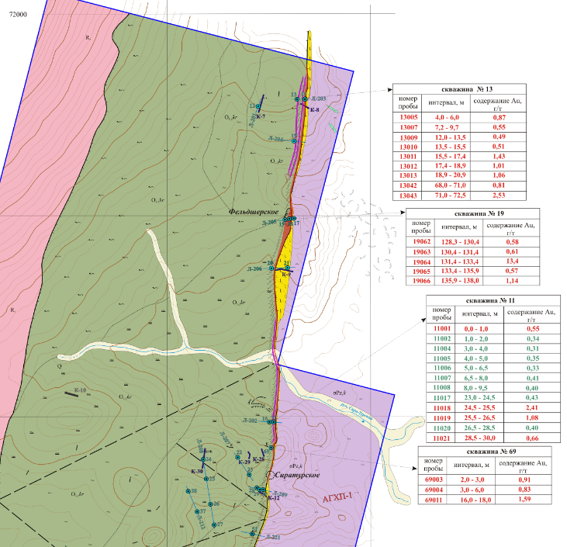
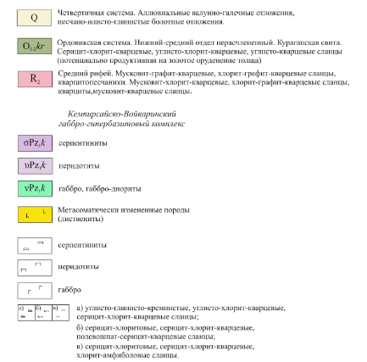
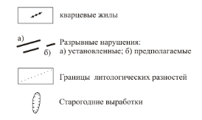
Фрагмент геологической карты Сиратурского рудного узла
(по материалам работ ОАО «Башкиргеология», 2012 г. Отв. исп.: Латыпов Ф.Ф.)
В результате поисковых работ на коренное золото в пределах Сиратурского рудного поля, проведенных сотрудниками ОАО «Башкиргеология» [Латыпов и др, 2012ф], образования поляковской свиты были расчленены на две подсвиты, первая из которых (нижняя) представлена углеродисто-глинистыми, кремнисто-углеродистыми и апобазальтовыми сланцами, а вторая (верхняя) – песчаниками, кремнистыми алевролитами, прорванными небольшими телами гранитоидов балбукского комплекса (γP₁b). Предполагаемая мощность свиты составляет порядка 1,0–1,5 км.

Slide 6
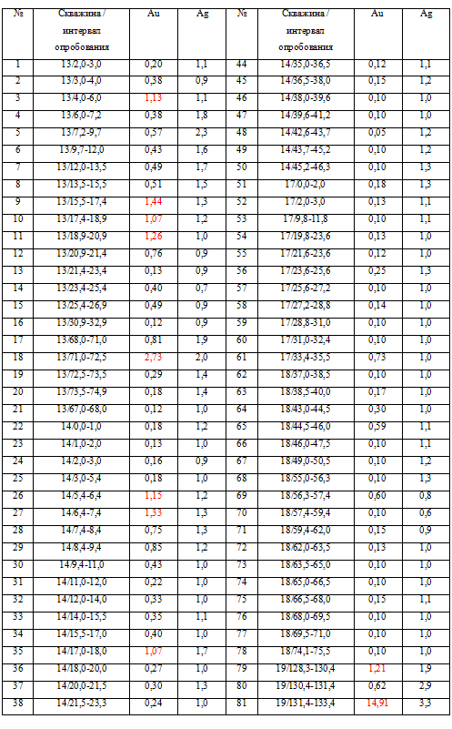
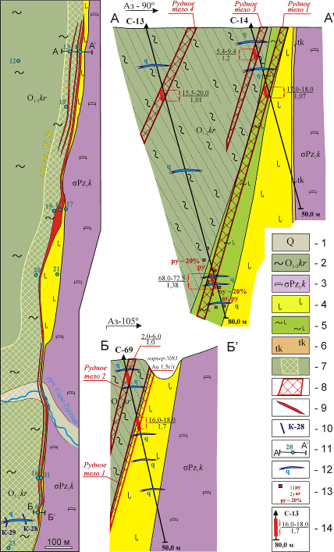
Сиратурское золотое месторождение
(по материалам работ ОАО «Башкиргеология», 2012 г. Отв. исп.: Латыпов Ф.Ф.)
ОАО «Башкиргеология» проведены электроразведка и магниторазведка в масштабе 1:5000, а в 2009-2012 г.г. определены масштабы развития минерализованных зон, в их контурах выявлено 4 рудных тела, установлены закономерности размещения золоторудных объектов. Опробование скважин показало крайне неравномерное содержание золота в пределах рудной зоны (от 0.5 до 25 г/т).
Примечание – 1 – четвертичная система (аллювиальные отложения), 2 – ордовикская система, поляковская свита (серицит-хлорит-кварцевые, углеродисто-хлорит-кварцевые сланцы), 3 – кемпирсайско-войкаринский габбро-гипербазитовый комплекс (Нуралинский массив), 4 – листвениты по углеродистым сланцам и гипербазитам, 5 – метасоматиты по лиственитам и хлорит-углеродисто-кварцевым сланцам, 6 – тальк-карбонатные породы, 7 – зона тектонической переработки углеродистых сланцев с интенсивной сульфидизацией, к которой приурочена комплексная геохимическая аномалия Au, As, W, Sr. Рудное тело: 8 – на разрезах, 9 – на плане; 10 – канавы, 11 – скважины, 12 – кварцевые жилы и прожилки, 13 – сульфидная минерализация и ее процентное соотношение к общей массе породы: 1) пирит; 2) арсенопирит (игольчатый). 14 – скважины на разрезах, их глубина, номер и результаты опробования (числитель – интервал, м; в знаменателе – среднее содержание Au, г/т).
Опробование на Au и Ag по скважинам (г/т)

Slide 7
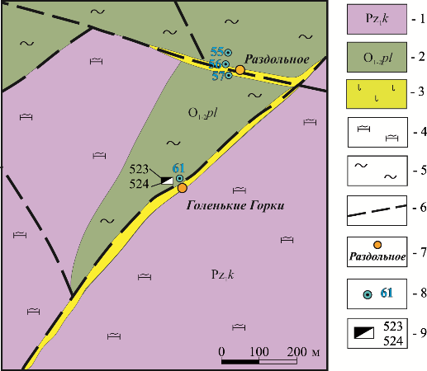
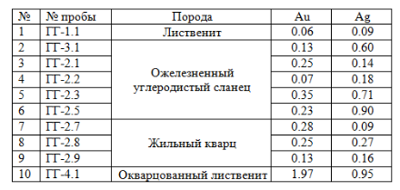
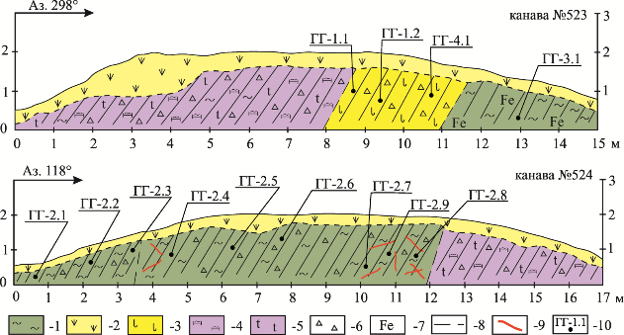
Схема геологического строения
Камышакского золоторудного участка
Рудопроявление Голенькие Горки открыто в 70–80-е годы XIX в. и разрабатывалось старателями шахтами и мелкими карьерами. В 1932 г. работами П.В. Калинина на рудопроявлении была закартирована полоса лиственитов протяженностью 1.4 км со средним содержанием золота 6–8 г/т.
Анализы выполнены атомно-абсорбционным методом на спектрофотомере Спектр-5 в ИГ УФИЦ РАН (г. Уфа, аналитик Н.Г. Христофорова).
1– Кемпирсайско-Войкаринский комплекс. Серпентиниты и серпентинизированные ультрабазиты нерасчлененные,
2– сланцы поляковской свиты,
3– метасоматически измененные породы (листвениты),
4– серпентиниты,
5– сланцы, 6– разрывные нарушения,
7– рудопроявления золота, 8– скважины.
1–сланцы, 2–почвенно-растительный слой, 3–листвениты, 4–серпентиниты, 5–оталькованная порода, 6–щебень, 7–ожелезнение, 8– границы, 9–окварцевание, 10–номер пробы.

Slide 8
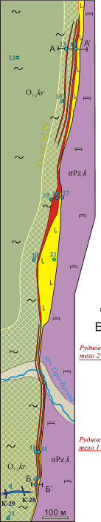
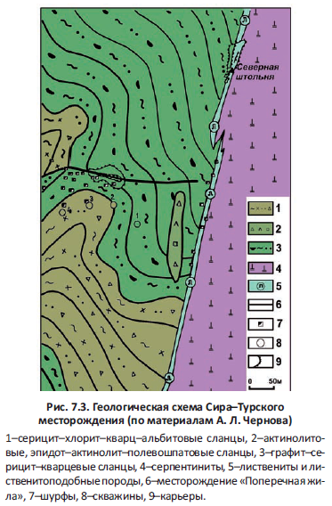
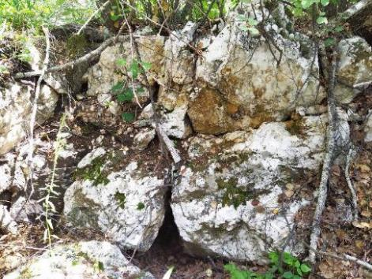
Схема геологического строения участка Широтная Жила
Развалы кварцевых жил
участка Широтная жила
Широтная жила Сиратурского месторождения, приуроченная к поперечному разрыву СЗ 300°, сечет углеродистые сланцы западного бока. Протяженность отработанных рудных тел достигает 100-140 м при мощности до 2,2 м. Наблюдалось видимое золото в прожилках до 2 см. Мощность отдельных кварцевых жил не превышает 0,2-0,3 м. Границы оруденения определялись опробованием. В рудных столбах средние содержания золота достигали 20-25 г/т, а в рудных гнездах – 91 г/т.

Slide 9
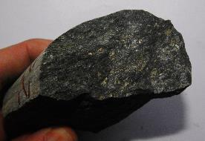
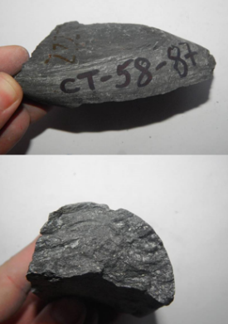
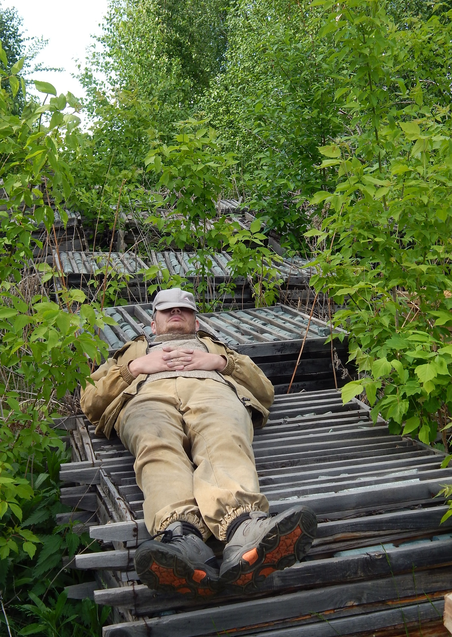
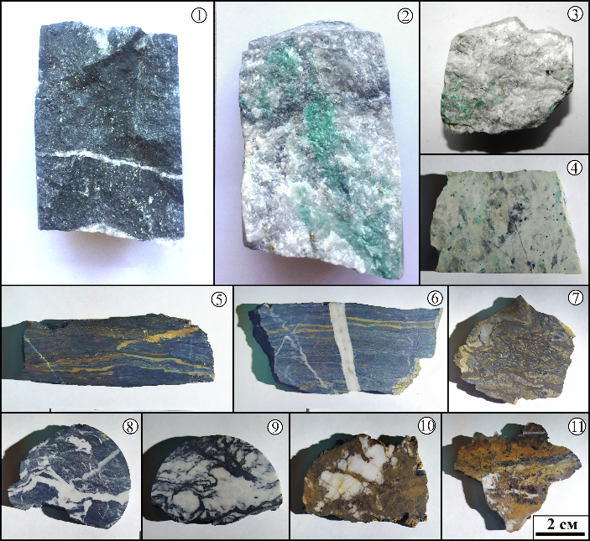
Основные разновидности пород с золоторудной минерализацией Сиратурского рудного поля
В пределах рудного тела выделяются следующие основные разновидности пород с золоторудной минерализацией:
1) хлоритизированные, серицитизированные и сульфидизированные отложения, сформировавшиеся по базальтам и черным сланцам;
2) рассланцованные, лиственитизированные, оталькованные и карбонатизированные породы, образованные по серпентинитам, с редкой вкрапленностью и прожилками пирита;
3) кварцевые жилы; 4) зоны прожилково-жильного окварцевания и околопрожилковой сульфидизации, развитые по вышеуказанным разновидностям пород.

Slide 10
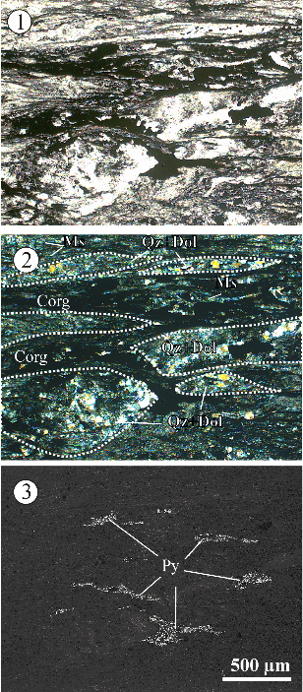
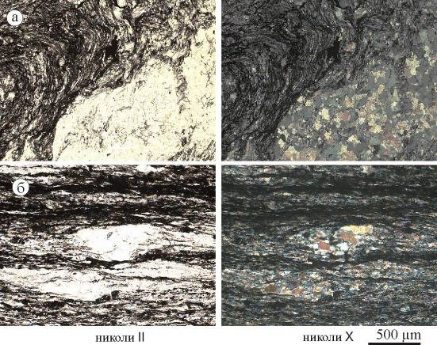
Микроскопическое строение карбонатно-углеродистых
сланцев поляковской свиты
Породообразующим минералом в сланцах является кварц (до 90%), представленный разнозернистыми агрегатами размером 0.03–2.00 мм.
Мусковит и хлорит (до 15%) встречаются в виде тонких чешуек и сростков, расположенных субпараллельно и ориентированных по сланцеватости породы.
Кальцит образует тонкозернистые агрегаты, состоящие преимущественно из идиоморфных кристаллов размером 0.01–0.04 мм.
Образцы: а – CT-33-102, б – CT-33-53
Пирит-пирротиновая вкрапленная минерализация в углеродистых сланцах Сиратурского рудного поля
(Примечание: образец СТ-58-87,
а, б – в проходящем, в – отраженном свете).
Описание и фотографирование шлифов пород кураганской свита проводилось на поляризационно-оптическом микроскопе AxioObserver с цифровой видеокамерой AxioCam HRc (1300×1030) в ЦКП «Спектр» (Институт физики молекул и кристаллов УФИЦ РАН, г. Уфа).

Slide 11
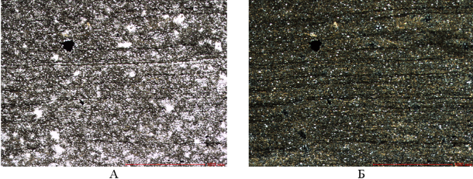
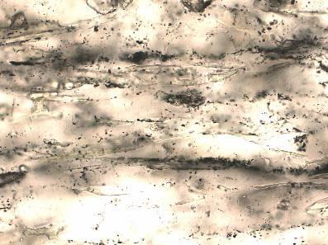
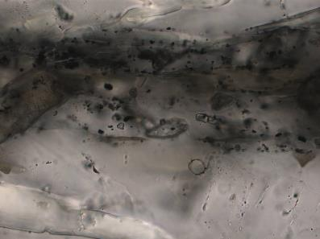
Микроскопическое строение карбонатно-углеродистых
сланцев поляковской свиты
Углеродистое вещество преимущественно развито в виде крупных прожилковидных и чешуйчатых выделений (до 40%) между агрегатами кварца и кальцита, ориентированных параллельно полосчатости и рассланцеванию, а также тонкой пылевидной вкрапленности в зернах кварца (до 5%).
Сланцеватая текстура кварц-серицитового микросланца.
Увеличение 40х. А – фото без анализатора. Б – фото с анализатором.
Известно, что содержания С_{орг} в типичных черносланцевых отложениях составляют от 1% и более. В них выделяются три группы пород [Юдович, Кетрис, 2015]: низкоуглеродистые – 1–3%, углеродистые – 3–10%, высокоуглеродистые – > 10% С_{орг}
Увеличение 50x
Увеличение 100x
Образец CT-33-53, николи ||
Описание и фотографирование шлифов пород поляковской свиты проводилось на поляризационно-оптическом микроскопе AxioObserver с цифровой видеокамерой AxioCam HRc (1300×1030) в ЦКП «Спектр» (Институт физики молекул и кристаллов УФИЦ РАН, г. Уфа).

Slide 12
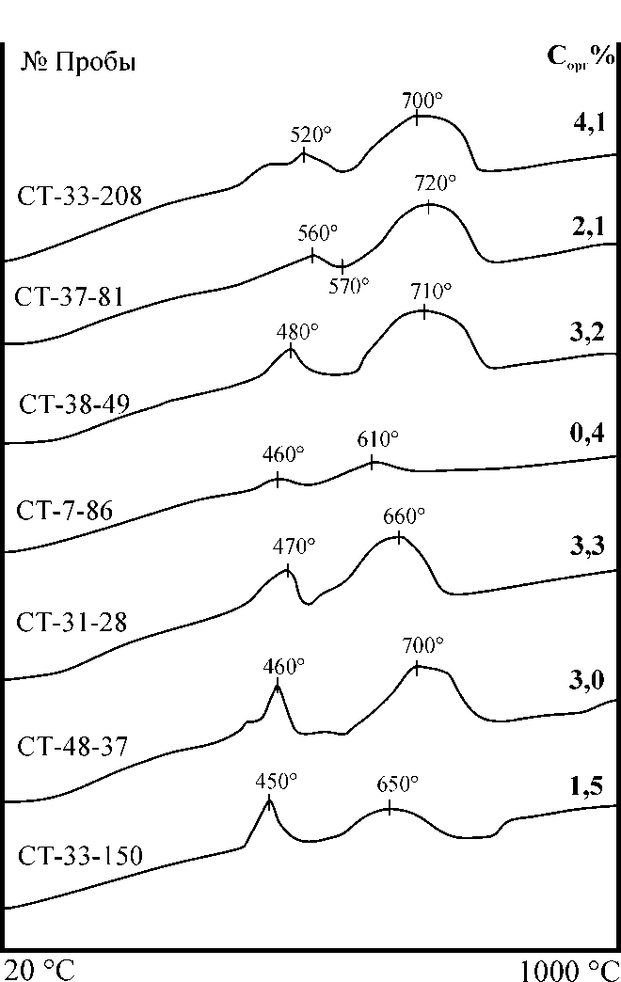
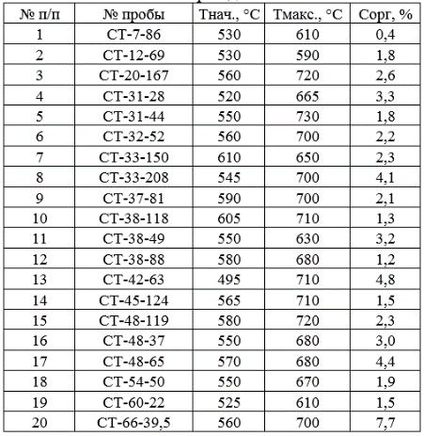
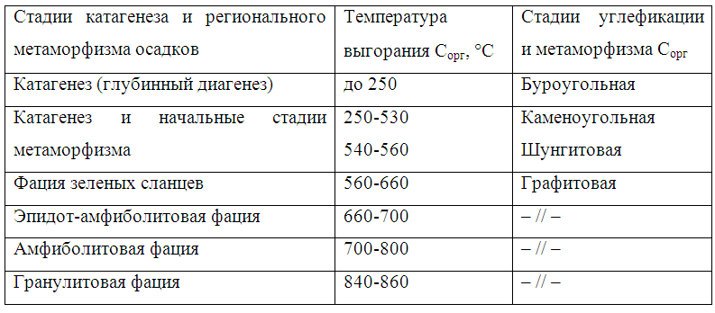
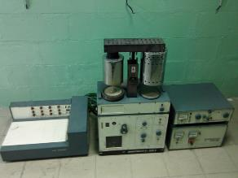
Результаты термического анализа и характерные термограммы для углеродистых сланцев Сиратурского рудного поля
Соотношение уровней катагенеза и регионального метаморфизма пород со стадиями преобразования органического вещества
Иванова В.П., Касатов Б.К., Красавина Т.Н., Розинова Е.Л. Термический анализ минералов и горных пород Л. : Недра, 1974. – 399 с.
Термогравиметрический анализ углеродистых сланцев проводился на дериватографе Q-1500 (Венгрия) (аналитик Т.И. Черникова, ИГ УНЦ РАН).
Нагрев осуществлялся на воздухе от 20 до 1000 °С со скоростью 10 °С/мин.
Результаты термического анализа 44 образцов сланцев Сиратурской площади показывают, что среднее содержание С_{орг} в них составляет 2,0% (максимум 4%), это позволяет относить их к углеродистому типу.
Практически во всех пробах отмечаются пики разложения сульфидов (450–480°С), а также следы хлорита и карбонатов.

Slide 13
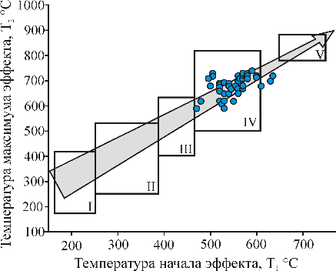
Результаты термического анализа и характерные термограммы для углеродистых сланцев Сиратурского рудного поля
Положение точек углеродистых пород Сиратурского месторождения на диаграмме термической устойчивости углеродистых веществ соответствует высшим керитам.
Примечание: Ступени выгорания по В.И. Силаеву и др. [2012]: I – современные растения, органическое вещество в неметаморфизованных осадочных породах, копролиты; II – асфальты, низшие кериты; III – асфальтиты, кериты;
IV – высшие кериты, антраксолиты, шунгиты;
V – графит, карбонадо.
Известно, что углеродистые породы представляют собой благоприятный объект для определения степени прогрессивного регионального метаморфизма. Это связано с тем, что углерод реагирует на метаморфические преобразования лишь изменением агрегатного и структурного состояния и предполагается, что процесс графитизации необратим [Блюман и др., 1974; Buseck and Beyssac, 2014].
Многочисленные результаты термического анализа черносланцевых пород поляковской свиты показывают температуру начала экзотермического эффекта углерода в интервале 500-640°С, что соответствует зеленосланцевой фации регионального метаморфизма [Иванова и др., 1974].

Slide 14
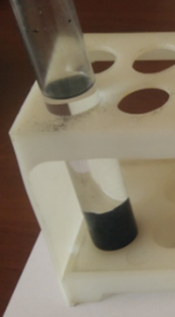
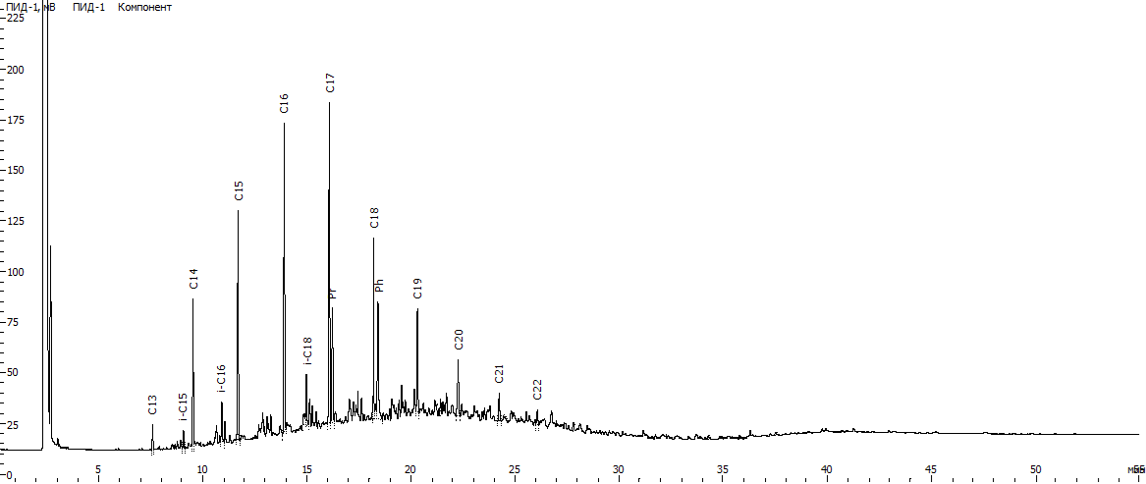
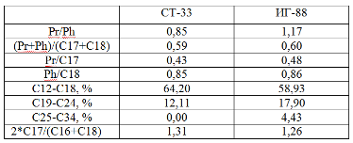
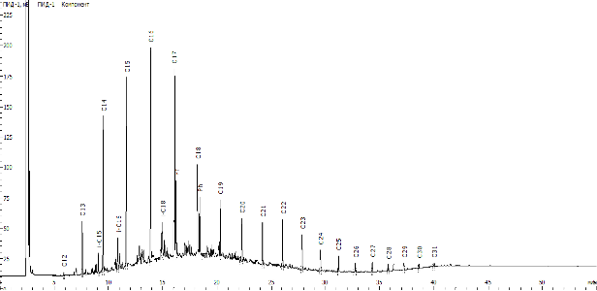
Изучение органического вещества проб СТ и ИГ методами Rock Evol и ГЖХ
г. Саратов, О.К. Навроцкий
СТ-33
Фракции углеводородов, выделенных из битумоида, были изучены методом газовой хроматографии – ГЖХ (г. Сыктывкар, Д.Е. Бушнев).
Концентрации битумоида в породах малы, а его состав с большой вероятностью соответствует высоким стадиям катагенеза органического вещества.
Битумоид остаточный – то есть имеющий сингенетичное вмещающим породам происхождение.
Распределение н-алканов в битумоиде образцов заметно отличается. Наблюдаемые различия связаны с тем, что органическое вещество образцов СТ претерпело более высокий катагенез по сравнению с ИГ с потерей тяжёлых (С23+) н-алканов.
ИГ-88

Slide 15
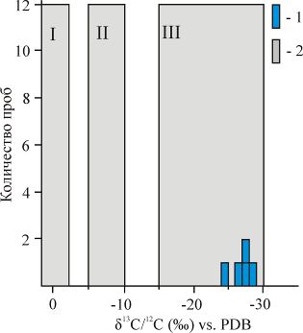
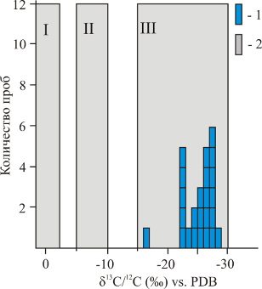
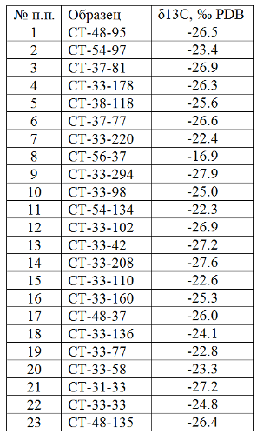
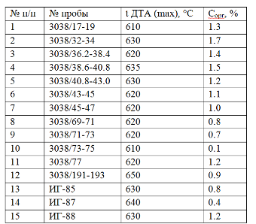
Изотопный состав углерода δ13С в углеродистых
сланцах поляковской свиты.
Условные обозначения:
1 – собственные данные,
2 – поля типичных значений изотопов углерода для морских карбонатов (I), мантийного углерода (II)
и биогенного углерода (III) по Javoy et al. [1986].
Черноозёрское
Сиратурское
Анализы образцов проводились в ЦКП «Геонаука» Института Геологии Коми НЦ Уро РАН. Измерения изотопного состава углерода производились методом проточной масс-спектрометрии в режиме постоянного потока гелия (CF-IRMS) на масс-спектрометре Delta V Advantage, соединенном через газовый коммутатор Conflo IV с элементным анализатором Flash EA 1112, в котором производилось сжигание образцов при 1000 °С.
Значения δ13С даны в промилле относительно PDB. Точность определения изотопного состава углерода, равная ±0.15‰ (1σ), контролировалась анализом международного стандарта USGS-40 (L-Glutamic acid) и лабораторного стандарта Acetanilide (C8H9NO). Аналитик И.В. Смолева.

Slide 16
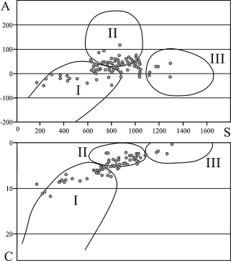
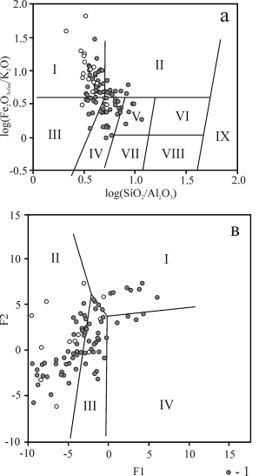
Положение точек состава углеродистых сланцев Сиратурского рудного поля на классификационных диаграммах.
Условные обозначения: 1 – углеродистые сланцы, 2 – карбонатно-углеродистые сланцы.
а – log(SiO2/Al2O3) – log(Fe2O3общ/K2O) [10]. Поля: I – Fe-сланцы, II – Fe-песчаники, III – Сланцы, IV – Вакки, V – Литарениты, VI - Сублитарениты, VII – Аркозы, VIII – Субаркозы, IX – Кварцевые арсениты.
в - F1-F2 [12], где: F1 = 30.638(TiO2/Al2O3) –12.541(Fe2O3общ/Al2O3) + 7.329(MgO/Al2O3) + 12.031(Na2O/Al2O3) + 35.402(K2O/Al2O3) – 6.382, F2 = 56.5(TiO2/Al2O3) –10.879(Fe2O3общ/Al2O3) + 30.875(MgO/Al2O3) – 5.404(Na2O/Al2O3) + 11.112(K2O/Al2O3) – 3.89. Поля источников обломочного материала: I – богатые кварцем осадочные породы,
II – магматические породы основного состава, III – магматические породы среднего состава, IV – магматические породы кислого состава.
О.В. Горбачёв, Н.А. Созинов (1985)
Поля формаций: I – карбонатно-углеродистая, II – терригенно-углеродистая, III – кремнисто-углеродистая.
Параметры: A = (Al2O3 – (CaO + K2O + Na2O)) × 1000 и S = (SiO2 – (Al2O3 + Fe2O3 + FeO + CaO + MgO)) ×1000 выражены в молекулярных количествах, параметр C = (CaO + MgO) – в массовых долях оксидов.
Всего проанализированы 94 пробы в химической лаборатории Института геологии УФИЦ РАН (г. Уфа, аналитик С.А.Ягудина)

Slide 17
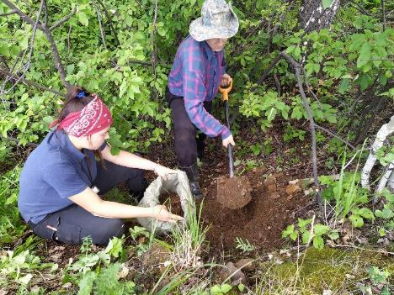
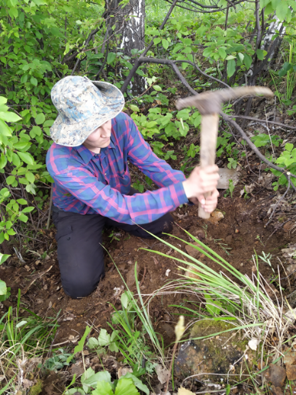
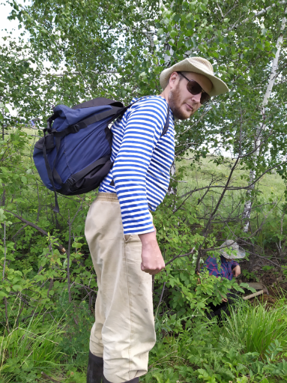
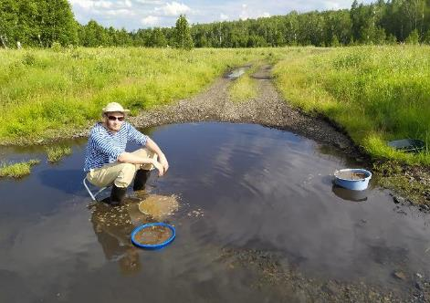
Отбор и отмывка проб, отобранных из кор выветривания
Сиратурского месторождения
В пределах Сиратурского рудного поля при промывке дресвяно-щебнистых кор выветривания, развитых по углеродистым сланцам и лиственитам, нами получено несколько десятков золотин.

Slide 18
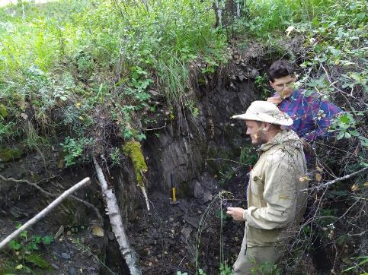
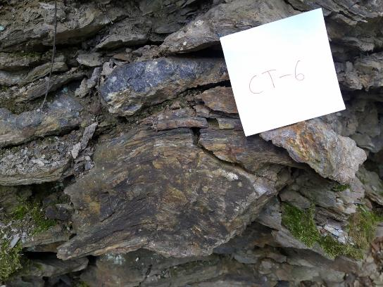
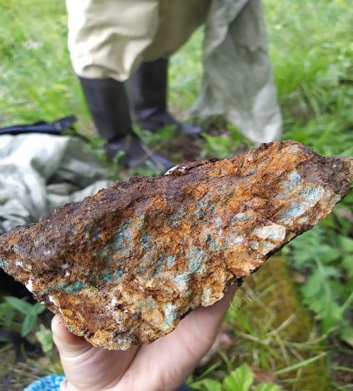
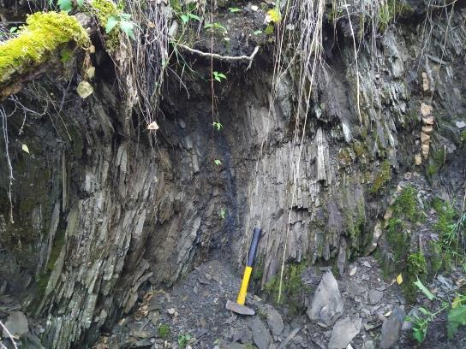

Slide 19
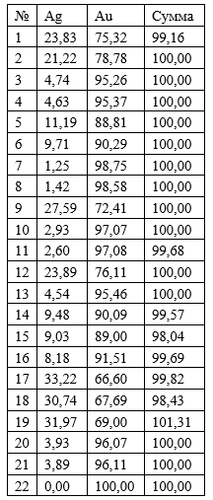

Фотографии и результаты анализа золотин Сиратурского рудного поля
Микрозондовый анализ (растровый электронный микроскоп «Tescan Vega 3sbu» с энерго-дисперсионным спектрометром «Oxford Instruments X-act», ИМин ЮУ ФНЦ МиГ УрО РАН, г. Миасс, аналитик М.А. Рассомахин) позволил разделить золотины на две группы, первая из которых (главное рудное тело Сиратурского месторождения, проявление Фельдшерское) характеризуется высокой пробностью (900–980), а вторая (золото-сульфидные руды Сиратурского месторождения и проявление Голенькие Горки) – содержит значимую примесь серебра (Au = 67÷82%, Ag = 17÷33% и до 0.36% Cu).

Slide 20



Фотографии и результаты анализа золотин Сиратурского рудного поля
В ряде зерен отмечено облагораживание в краевой части с 76 вес. % золота до 95, что свидетельствует об их очищении от элементов-примесей в зоне гипергенеза [Мурзин, Малюгин, 1987].

Slide 21

Электронно-микроскопические изображения сульфидов в углеродистых сланцах
Au – золото, Ccp – халькопирит, Dol – доломит, Gdf – герсдорфит, Gn – галенит, Hes – гессит, Mgs – магнезит, Mlr – миллерит, Mol – молибденит, Ms – мусковит, Py – пирит, Qz – кварц, Ttr – тетраэдрит.
Содержание сульфидной минерализации в углеродистых сланцах рудной зоны составляет до 15% объема породы; она представлена преимущественно пиритом и халькопиритом.
В подчиненном количестве присутствуют арсенопирит, минералы группы блеклых руд (тетраэдрит), а также герсдорфит, галенит, миллерит и теллурид серебра (гессит) размерами до 5 мкм наблюдаемые в виде микровключений в пирите.
10

Slide 22


Электронно-микроскопические изображения сульфидов в углеродистых сланцах
Au – золото, Ccp – халькопирит, Dol – доломит, Gdf – герсдорфит, Gn – галенит, Hes – гессит, Mgs – магнезит,
Mlr – миллерит, Mol – молибденит, Ms – мусковит, Py – пирит, Qz – кварц, Ttr – тетраэдрит.
Содержание сульфидной минерализации в углеродистых сланцах рудной зоны составляет до 15% объема породы; она представлена преимущественно пиритом и халькопиритом.
В подчиненном количестве присутствуют арсенопирит, минералы группы блеклых руд (тетраэдрит), а также герсдорфит, галенит, миллерит и теллурид серебра (гессит) размерами до 5 мкм наблюдаемые в виде микровключений в пирите.
10

Slide 23



Результаты изучения пирит-сфалеритовой ассоциации Сиратурского месторождения
Изучение диффузии компонентов на границах рудных минералов позволило установить, что содержание диффундирующего элемента непосредственно на границе двух минералов является функцией температуры, а ширина зоны диффузии связана с длительностью термального воздействия [Демин, Сергеева, 1981; Сначёв, 1984].
Результаты микрозондового изучения сфалерита на границе с пиритом. Оба графика выполаживаются приблизительно на одном и том же значении содержания железа – 2,25 %, что соответствует, его исходной концентрации в сфалерите до момента преобразования.
Используя зависимость максимальной железистости сфалерита, полученной методом экстраполяции в точку 0 мкм, от температуры метаморфизма, можно предположить, что температура образования полиметаллической минерализации составляла приблизительно 310°С, а преобразования – 475-495°С.
Изменение железистости сфалерита в контакте с пиритом (CmaxFe=5,2 %; CmaxFe=4,8 %) (А); график зависимости максимальной железистости сфалерита от температуры преобразования (Т1 = 495°C, Т2 = 475°C, Тисх. = 310°C) (Б)

Slide 24


Результаты изучения флюидных включений в кварце
Для определения условий образования минеральных ассоциаций Сиратурского месторождения были проанализированы флюидные включения в прозрачно-полированных шлифах окварцованных лиственитов и углеродистых сланцев с подтвержденной золоторудной минерализацией. Основываясь на оптических наблюдениях и критериях Э. Рёддера [1978], были выделены первичные и первично-вторичные флюидные включения в зернах и кристаллах прозрачного кварца, а также вторичные газово-жидкие включения. Состав газовой фазы включений определен методом рамановской спектроскопии (ИМин ЮУ ФНЦ МиГ УрО РАН, г. Миасс, аналитик Н.Н. Анкушева).

Slide 25

Результаты изучения флюидных включений в кварце
Анализ результатов изучения включений позволяет сделать следующие выводы. Содержание в составе флюида комплекса водных хлоридов магния и натрия и повышение солености флюида может указывать на участие в отложении жил глубинных магматических растворов. Минеральные ассоциации кристаллизовались при понижении температур от 350 до 150°C. Соленость флюидов варьирует от 4 до 12 мас.%. При этом отмечается повышенная температура и пониженная соленость для кварца из золото-кварц-малосульфидного типа руд (главное рудное тело). В целом, полученные значения отвечают интервалу температур образования мезотермальных месторождений золота [Бортников, 2006].

Slide 26
Заключение
Ордовикские черносланцевые отложения, рудовмещающие для Сиратурского золоторудного месторождения, относятся к углеродистому типу. Углеродистое вещество преимущественно развито в виде крупных прожилковидных и чешуйчатых выделений ориентированных параллельно полосчатости и рассланцеванию. Изотопный состав углерода δ13C указывает на его биогенную природу.
В углеродистых сланцах золоторудная минерализация представлена в основном прожилково-вкрапленным золото-сульфидным типом, в котором из сульфидных минералов преобладают пирит, халькопирит, арсенопирит, пирротин и сфалерит. Сульфидная минерализация, сопутствующая золотому оруденению, сформировалась при температуре порядка 310°С.
В раннем и среднем палеозое (океаническая и островодужная стадии) черносланцевые толщи испытали интенсивный приразломный метаморфизм в условиях зеленосланцевой и эпидот-амфиболитовой фаций. В это время в температурном интервале 475–495°С были сформированы прожилково-вкрапленные золото-сульфидные руды (пробность 670–820).
В коллизионный этап развития Южного Урала (C2–P1), по-видимому, в связи с гидротермальной деятельностью гранитоидов балбукского? комплекса образовались жильно-прожилково-вкрапленные золото-кварц-малосульфидные руды. Последние представлены высокопробным (940–970) золотом.
В целом Сиратурское месторождение можно отнести к полигенному и полихронному типу.

Slide 27


Спасибо за внимание!
Геологические работы осуществлены в рамках государственного
задания FMRS-2025-0014 (ИГ УФИЦ РАН, г. Уфа).
Микрозондовый анализ полированных препаратов выполнен в рамках государственного задания 125020601683-2 (ЮУ ФНЦ МиГ УрО РАН, г. Миасс).

